Slide 1
ARDAHAN İLİ VE POTANSİYEL YATIRIM ALANLARI
ARDAHAN TİCARET VE SANAYİ ODASI

Slide 2
ARDAHAN
Ardahan ili Türkiye’nin en geri kalmış bölgesi olan Doğu Anadolu bölgesinde yer almakta ve 71 il arasında gelişmişlik seviyesine göre son sıralarda yer almaktadır.
İlin göç vermesinin altında yatan nedenleri şu şekilde sıralamak mümkündür;
İklimin sert ve uzun süreli etkileri sebebiyle, tarım ve hayvancılığı dayalı olan Ardahan ekonomisinin bu durumdan etkilenmesi,
İstihdam alanlarının sınırlı olması ve yeni çalışma sahalarının açılamaması,
Eğitim, sağlık, ulaşım gibi temel hizmetlerin yeterli seviyede olmaması,

Slide 3
ARDAHAN
Bölgede geçmişten beri süregelen güvenlik sorunu algısı yüzünden yatırım yapılmaması ve yeni çalışma sahalarının açılamaması,
İlin sosyal yaşamı devam ettirecek gerekli rekreasyon (eğlenme ve dinlenme) alanlarına sahip olmaması,
Bölgede ciddi bir bürokratik sirkülasyonolması dolayısıyla yapılan hizmetlerin kesintiye uğraması,
İlde gerekli altyapı hizmetlerinin tamamlanmaması dolayısıyla günlük hayatın kesintiye uğraması,
Geleneksel üretim sistemi olarak görülen tarım ve hayvancılık sektöründe gerekli olan gelişmenin görülmemesi dolayısıyla genç neslin bu sektörlerde çalışmaması,
Kalifiye ve mesleki eğitim sahibi kişilerin ilde uygun çalışma alanı bulamaması

Slide 4
Ardahan İlinin Ekonomik Yapısı
Ardahan ilinde nüfusun yaklaşık %65’ininköylerde yaşaması, önemli ticaret merkezlerine olan uzaklık ve coğrafi etkenlerden dolayı tarım ve hayvancılığın il ekonomisinde önemli bir paya sahip olduğu görülmektedir. İlde büyük ölçekli sanayi işletmeleri yerine üretimin küçük ölçekli imalathanelerde yapılması ve geleneksel ticaret anlayışının hâkim olması ilin ekonomik yapısını etkileyen bir diğer göstergedir. Ekonomik faaliyetlerin büyük ölçüde tarım ve hayvancılığa dayanması küçük ölçekli imalathanelerde yapılan üretimde söz konusu etkenlerle paralellik göstermektedir. Ardahan ilinin ticari yapısı, büyük oranda süt ürünleri, canlı hayvan ticareti , Kazcılık ile organik bal üretimine dayanmaktadır. Büyükbaş hayvancılık, arıcılık ve kaşar peyniri üretimi de Ardahan’ın temel geçim kaynaklarını oluşturmaktadır

Slide 5
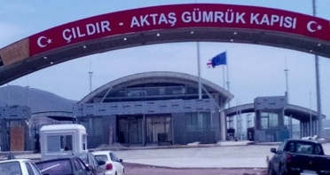
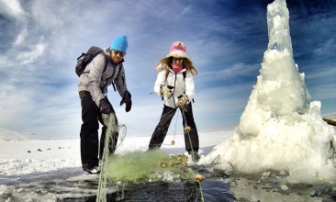
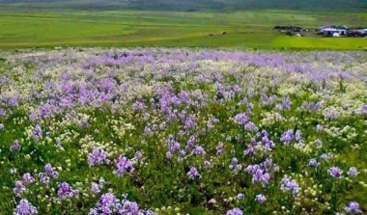
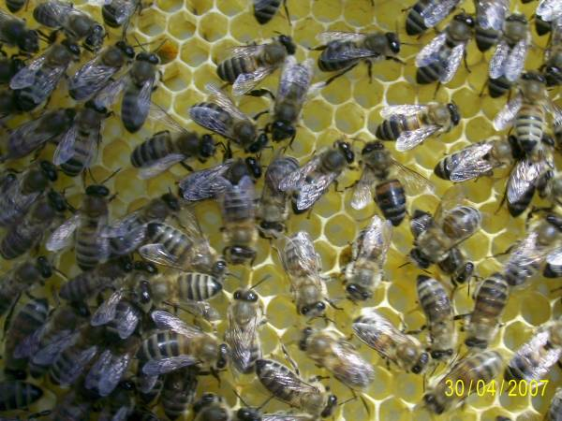
Ardahan İlinin Güçlü Ve Zayıf Yönleri, Fırsatları Ve Tehditleri
Güçlü yönler;
Kafkasya ülkeleriyle güçlü ticaret ilişkisi kurabilecek ve geliştirebilecek konuma sahiptir.
Yayla, kültür ve kış turizmine elverişli alanların geliştirilmesiyle yerli ve yabancı turist çekme potansiyeline sahiptir.
Özellikle büyük baş hayvancılık için uygun alanlara sahiptir.
Kafkas arısı ırkının anavatanı olması nedeniyle organik bal üretiminde markalaşma potansiyeline sahiptir.
Kaşar peyniri üretiminde büyük bir potansiyele sahiptir.
2008 yılında kurulan Ardahan Üniversitesiyle bilimsel yaklaşımları geliştirebilecek ve ilin sosyal yapısını güçlendirecek konuma gelmiştir

Slide 6
Ardahan İlinin Güçlü Ve Zayıf Yönleri, Fırsatları Ve Tehditleri
Zayıf yönler;
Ulaşımın zor ve maliyetli olması
İklim şartlarının ağırlığı
Ham madde ve Pazar uzaklığı
Nitelikli İnsan Kaynakları eksikliği
Sanayi ,Turizm ve Tarım’ın altyapısının eksikliği
Önemli ticaret merkezlerine olan uzaklığı
Nüfusun ve şehirleşme oranının düşük olması
Üretimin küçük ölçekli imalathanelerde yapılması

Slide 7
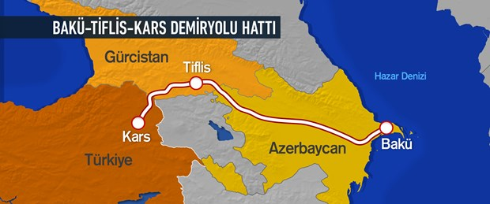
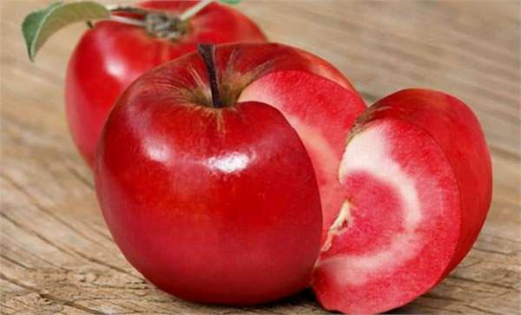
Ardahan İlinin Güçlü Ve Zayıf Yönleri, Fırsatları Ve Tehditleri
Fırsatlar;
Kafkasya ,Orta Asya ile ticaret potansiyeli (Bakü-Tiflis –Kars Demiryolu Projesi ile )
Yöresel ürünlerin markalaştırılmasının sağlanması
Sahip olduğu iki sınır kapısıyla dış ticaret yapabilme potansiyeli
Emek gücünün ucuz olması
Kültürel yapısının turizme elverişli olması
Üniversite öğrencisi sayısının artmasıyla kültürel çeşitliliğin artması

Slide 8
Ardahan İlinin Güçlü Ve Zayıf Yönleri, Fırsatları Ve Tehditleri
Tehditler;
Doğudaki birçok ilde olduğu gibi göç olgusunun ilde fazla olması
Sektördeki yoğun rekabet
Ağır İşleyen Bürokrasi

Slide 9
ARDAHAN VE DIŞ TİCARET POTANSİYELİ
Faaliyette olan Türkgözü Sınır Kapısı (Ardahan il sınırları içerisinde bulunan Türkgözü sınır kapısı, ildeki Posof ilçe merkezine 10 km, Ardahan il merkezine 82 km uzaklıktadır) ve yakın zamanda faaliyete geçmiş olan Aktaş sınır Kapısıyla birlikte Ardahan sahip olduğu bu stratejik önemi daha da artmıştır. Ülkenin Kuzeydoğusunda yer alan stratejik öneme sahip bir Serhat İli olmaya başlamıştır. Yapımı tamamlanan Bakü – Tiflis – Kars Demiryolu hattı ve yapılması düşünülen Ardahan Havaalanı ve Muratlı Gümrük Kapısıyla Ortadoğu, Kafkaslar ve Asya Ülkeleriyle olan bağlantımız ve ticaret hacmimiz daha da güçlenecektir

Slide 10
ARDAHAN VE DIŞ TİCARET POTANSİYELİ
Ardahan’ın ticari potansiyeli sadece Gürcistan’la sınırlı değildir. Doğal olarak Ardahan Kafkaslara açılan bir kapıdır. Ülkemizin bu yakın coğrafya ile gerçekleştirdiği ihracat ve ithalata konu olan ürünleri tabloda verilmiştir.

Slide 11
Tablo: Azerbaycan Gürcistan ve İran’ın Türkiye’ye İhraç Ettiği Başlıca Ürünler
Azerbaycan | Gürcistan | İran
Mineral Yakıtlar, Petrol ve türevleri | Demir hurdası | Ham petrol
Plastikler ve mamuller | Ferro Alyaj | Doğal gaz
Organik Kimyasal maddeler | Taşkömürü | Plastikler ve mamuller
Mensucattan mamül diğer eşya | Azotlu gübreler | Bakır
Ham deriler | Elektrik enerjisi | İşlenmiş Çinko

Slide 12
Tablo: Azerbaycan Gürcistan ve İran’ın Türkiye’den İthal Ettiği Başlıca Ürünler
Azerbaycan | Gürcistan | İran
Makineler, mekanik cihazlar | Plastik boru ve hortum | İşlenmiş altın
Demir ve çelikten eşya | Demirden inşaat malzemeleri | Portakal
Elektrikli makine ve cihazlar, yedek parçalar | Motorlu taşıtlar | Tavuk yumurtaları
Plastik ve plastikten mamul eşyalar | Soğutucu ve dondurucular | Çamaşır makineleri
Motorlu kara taşıtı ve yedek parçalar | İzole edilmiş tel kablo | Şilte Yatak takımı

Slide 13
NELER İHRAÇ EDEBİLİRİZ?
GIDA | OTO, YAPI VE İNŞAAT MALZEMESİ | BEYAZ EŞYA VE MOBİLYA | KONFEKSİYON, TEKSTİL, HEDİYELİK EŞYA VE KIYMETL TAŞ, MÜCEVHER
Canlı kümes hayvanları | Çimento, klinker, inşaat malzemeleri, seramik ürünler ( lavabo, yer karosu | Demir veya çelikten sobalar, mutfak soba ve ocakları | Tekstil ve konfeksiyon ürünleri
Kümes hayvanları eti | Uzunlamasına kesilmiş meşe materyalleri (kereste), Ağaç yonga levha | Demir veya çelikten sofra ve mutfak eşyası | Ayakkabı
Sucuk, sosis, salam,Yumurta | Demirden profiller | Buzdolapları, Elektrik akümülatörleri, Televizyon | Oyuncak, hediyelik eşyalar
Patates, Yaş sebze, Taze meyve | Petrol, gaz ve sondaj boruları dışındaki demir-çelik borular, | Mobilya ve ofis mobilyası ürünleri, ev tekstili | Değerli taş ve mücevher, altın süs eşyası
Buğday, Makarnalar Ekmek ve unlu ürünleri, Tuz | Metal konstrüksiyonlar
Çikolata ve mamulleri, Şeker, Şekerli mamuller | Motor yağları, yağlama yağları
, ,

Slide 14
ARDAHAN’DA POTANSİYEL YATIRIM ALANLARI
Sanayi ve İmalata Dönük Alanlar
-Et işleme tesisi
-Dericilik ve deri işleme
-Kümes hayvanı ve ürünleri işleme tesisi ( özellikle katma değerli ürüne dönüşen kaz işleme tesisi)
-Kerestecilik ve orman ürünleri, mobilya imalatı
-Otomobil, Özellikle Tarım makineleri ve Traktörler için yedek parça veya makine aksamları
-Entegre süt ve süt ürünleri işleme tesisi ( Kaşar peynirin yanı sıra, yöresel peynir çeşitleri ve tereyağı, organik ambalajlı süt, organik ambalajlı yoğurt )
-Ardahan’a özgü semboller içeren hediyelik eşya imalatı
-Halı, ipek halı ve dokuma ürünleri imalatı
-Kum Ocağı, Taş Ocağı vb.

Slide 15
ARDAHAN’DA POTANSİYEL YATIRIM ALANLARI
Hizmetler Sektöründe
Turizm Sektörü kapsamında; rekreasyon ve ören yerleri işletmeciliği, kış turizmi açısından butik otelcilik, yaz dönemi için yayla turizmi için butik otelciliği, gastronomi turizmi açısından yöresel ürünlerin üretildiği lokanta veya ambalajlı satışın yapıldığı işletmeler, at çiftliği ve binicilik eğitim merkezi
Eğitim sektörü kapsamında: Dil okulları, etüt merkezleri (ilkokul-üniversite), özel eğitim kurumları ( anaokulu- lise)
Sosyal ve eğlence mekânları; özellikle ilkokul ve lise dönemi öğrencileri ve ailelerine hitap edebilen mekânlar
Özel sağlık hizmetleri veren işletmeler: ( özel poliklinik, diş hekimliği hizmetleri, medikal ürünler satışı)
Markalı ürünleri ticareti ( giyim, tekstil ürünleri, mobilya, elektronik ev eşyaları, kozmetik ürünler)

Slide 16
ARDAHAN’DA POTANSİYEL YATIRIM ALANLARI
Tarım Sektöründe
Organik tarım ve hayvancılık ürünleri üretimi
Meyve suyu , konserve imalathanesi
Dondurulmuş sebze ve meyve paketleme tesisi

Slide 18
ARDAHAN’DA YATIRIM YAPTIĞINIZDA ALABİLECEĞİNİZ DESTEKLER
YATIRIM TEŞVİK PROGRAMI
TKDK, KOSGEB
SERKA DESTEKLERİ
TARIM BAKANLIĞI DESTEKLERİ
BU KONULARDA DETAYLI BİLGİLENDİRME İÇİN ARDAHAN TSO OLARAK İLERİ BİR TARİHTE AYRICA EĞİTİM PROGRAMI GERÇEKLEŞTİRİLECEKTİR.

Slide 19
KATILIMINIZ VE İLGİNİZ İÇİN TEŞEKKÜR EDERİZ,
ARDAHAN TİCARET VE SANAYİ ODASI

